Slide 1
ИНДИВИДУАЛЬНЫЙ ИТОГОВОЙ ПРОЕКТ
«Адвент календарь своими руками»
Выполнила ученица 5-А класса
Шевель Анастасия Максимовна
Руководитель проекта:
Ярмусь Нина Сергеевна,
учитель технологии

Slide 2
Тема моего проекта "Адвент календарь своими руками". На уроке немецкого языка нам рассказали про традицию делать адвент календари и мне стало интересно сделать такой календарь самостоятельно. Позже я узнала, что от класса необходимо подготовить адвент календарь на конкурс. Так мое желание сделать адвент календарь стало важным общественным заданием от школы.
Цель моего проекта сделать необычный адвент календарь и занять призовое место в конкурсе.
В результате своего проекта я получила проектный продукт - необычный, красивый и праздничный адвент календарь для конкурса.

Slide 3
План.
Введение.
1. История адвент календаря.
1.1. Виды адвент календарей.
1.2. Форма адвент календаря.
2. Выбор формы и материалов для изготовления календаря.
2.1. Инструменты и оборудование.
2.2. Организация рабочего места и техника безопасности.
2.3. Технологическая последовательность изготовления календаря.
Заключение.
Список источников информации

Slide 4
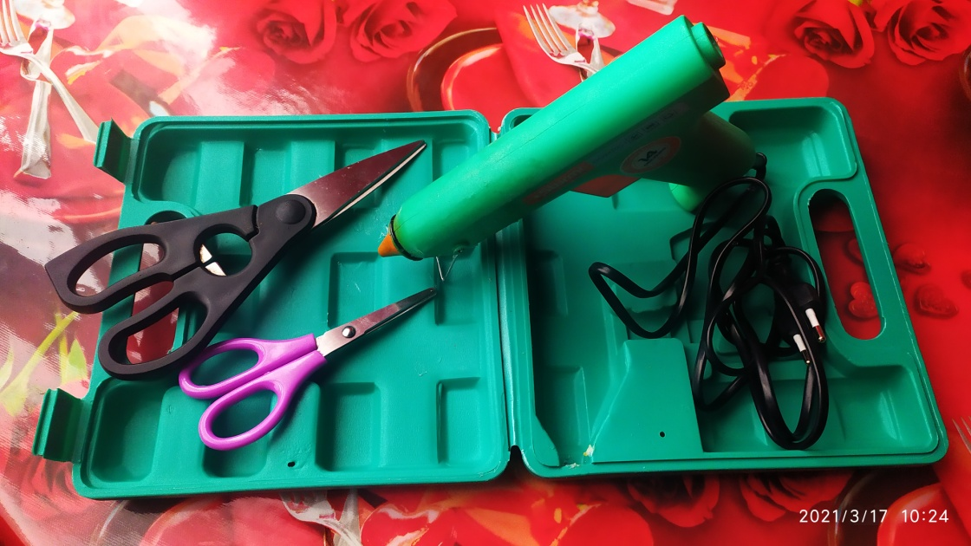
Инструменты и оборудование.
Для изготовления календаря, при работе с картоном мне понадобятся ножницы. В своей работе я пользовалась ножницами бытовыми – универсальные (хозяйственные). Этот вид отличается простой характерной конструкцией и прямыми лезвиями. Они предназначены для разрезания бумаги, бичевки, обрезания ниток и т. д.
Также для работа мне понадобится клей-пистолет. В последнее время в строительстве, для выполнения бытовых задач и при создании разных поделок стал востребован термоклеевой пистолет. Это специальный электрический инструмент, позволяющий быстро соединять различные материалы. Он заряжается цилиндрическими клеевыми стержнями, в которых содержится полиуретановый клей. Разберемся, как пользоваться клеевым пистолетом, чтобы все действия были не только эффективными, но и безопасными.

Slide 5
Организация рабочего места и техника безопасности.
Прежде чем приступить к изготовлению поделки, я организовала свое рабочее место так, чтобы все инструменты были под рукой. Освещение слева или спереди, справой стороны ножницы, клей пистолет, бечевка и декор. Сидеть надо прямо, касаясь корпусом спинки стула. Расстояние от глаз до работы не должно быть меньше 30-40 см, чтобы не развивать близорукость. Необходимо соблюдала правила безопасной работы с колющими, режущими, горячими инструментами.
Правила безопасности во время работы:
  Во время работы ножницы должны лежать справа на столе с сомкнутыми лезвиями, кольцами к работающему.
  Брать и передавать ножницы нужно сомкнутыми лезвиями к себе, кольцами вперёд.
Правила безопасности при работе с клей-пистолетом. Рабочее место должна быть защищено от попадания клея. Чтобы волосы не мешали, их убирают, а на руки надевают защитные перчатки. Устанавливаем пистолет в наклонном положении, опирая его на специальную подставку носиком вниз. Подключаем термопистолет к сети и нажимаем кнопку включения, если она есть. Если кнопки нет на корпусе, то процесс нагрева начнется сразу при подключении. В зависимости от производителя термопистолета, инструменту потребуется от 3 до 5 минут для нагревания. Склеиваемые детали следует очистить, обезжирить и высушить. Нанеся клей, поверхности плотно соединяют друг с другом, прижав их при помощи плотной ткани. Необходимо понимать, что клеящая масса на этом этапе еще очень горячая, поэтому делаем все аккуратно. Закончив выполнение работы отключаем инструмент от сети и оставляем минут на 10, чтобы он остыл
Также необходимо соблюдать санитарно-гигиенические требования: - перед началом работы необходимо вымыть руки; - источник света должен находиться слева; - каждые 1 – 1,5 ч глазам необходим 30 минутный отдых.

Slide 6
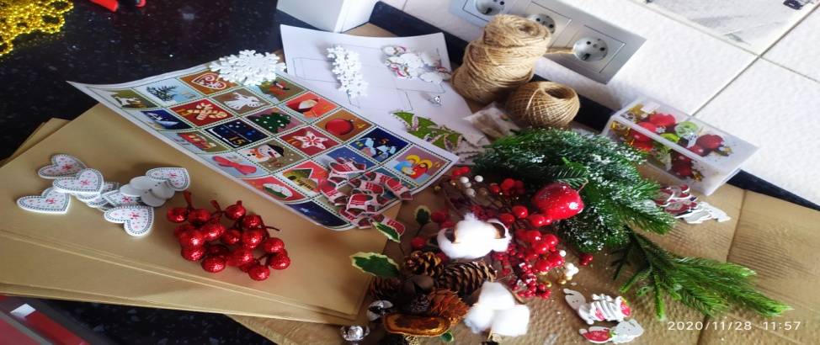
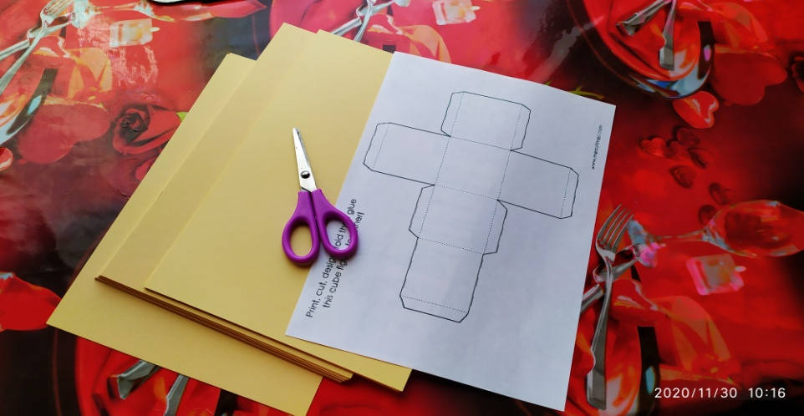
Перед началом работы я собрала все материалы в одном месте.
Работу решила начать с вырезания коробочек. Сначала я думала просто приобрести необходимые коробочки, но к сожалению нигде не смогла найти подходящих под мой проект. Поэтому решила сделать коробочки из плотного картона. Макет для коробочек скачала в интернете.

Slide 7
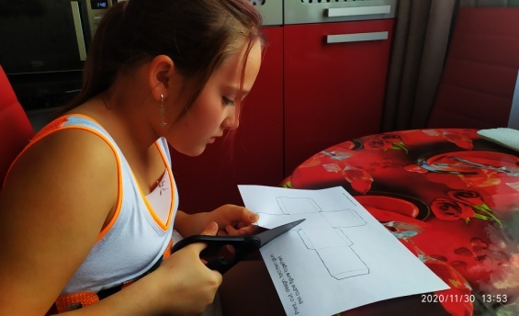
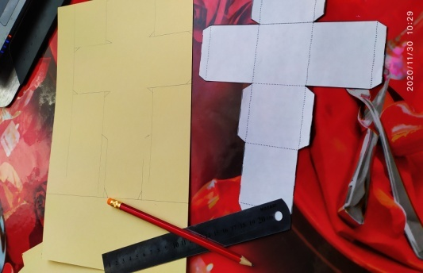
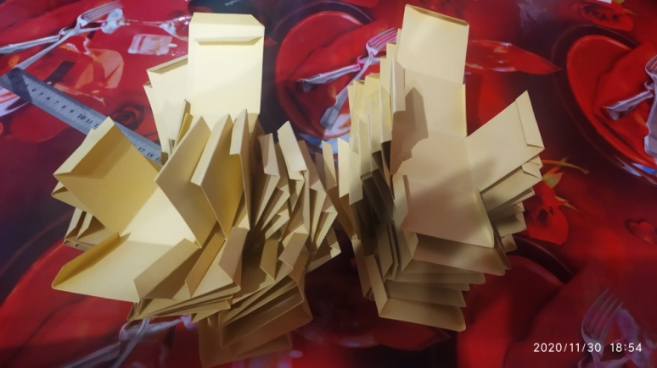
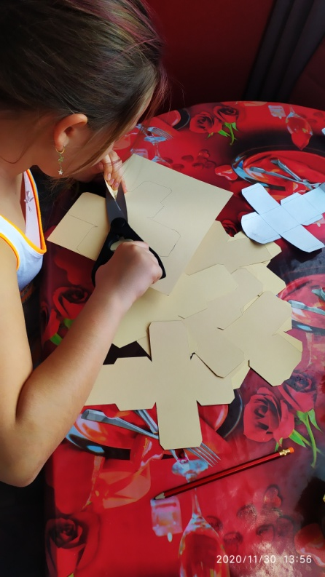
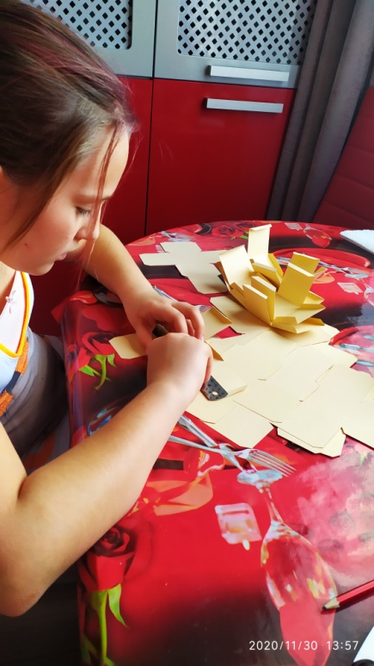
Для адвент календаря мне было нужно сделать 21 коробочку, поэтому, сначала я вырезала макет и нарисовала на листах 21 эскиз коробочки.
Далее я вырезала 21 коробочку. После чего с помощью линейки согнула все коробочки.

Slide 8
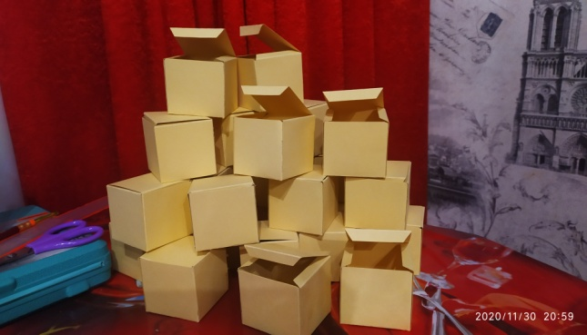
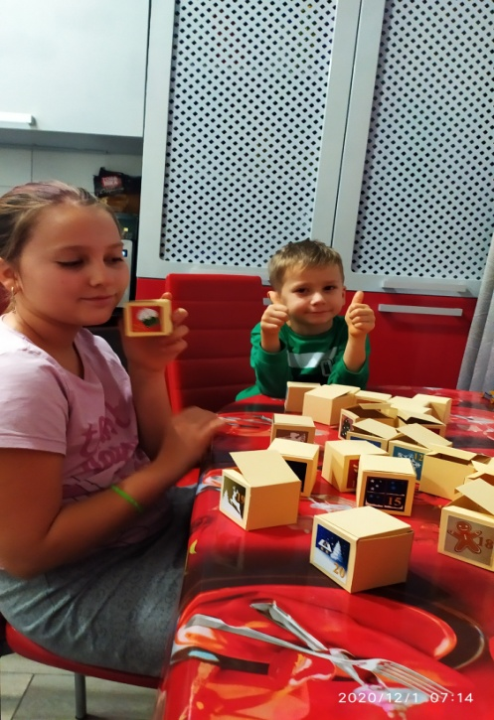
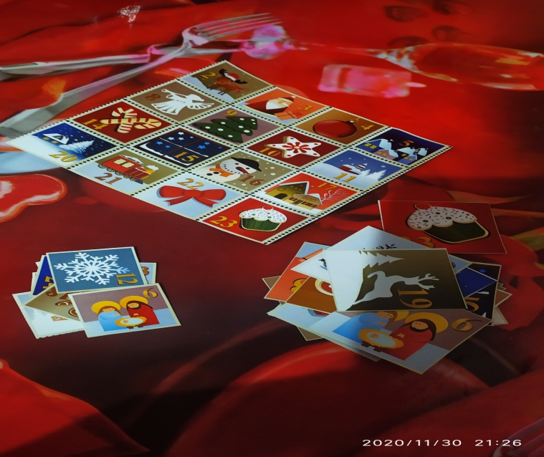
После того как коробочки были готовы я с помощью клей-пистолета склеила все коробочки.
Коробочки я решила украсить праздничными, новогодними наклейками и красивыми новогодними пуговицами. Наклейки для коробочек мама заказала мне в типографии, я их вырезала и наклеила на коробочки. Клеить наклейки мне помагал, мой младший братик Даня.

Slide 9
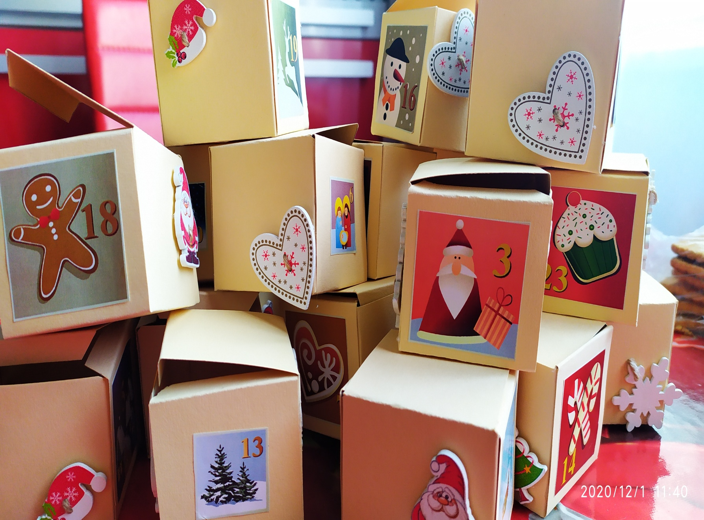
Когда все наклейки были наклеены, я с помощью клей-пистолета наклеила на коробочки новогодние пуговицы.

Slide 10
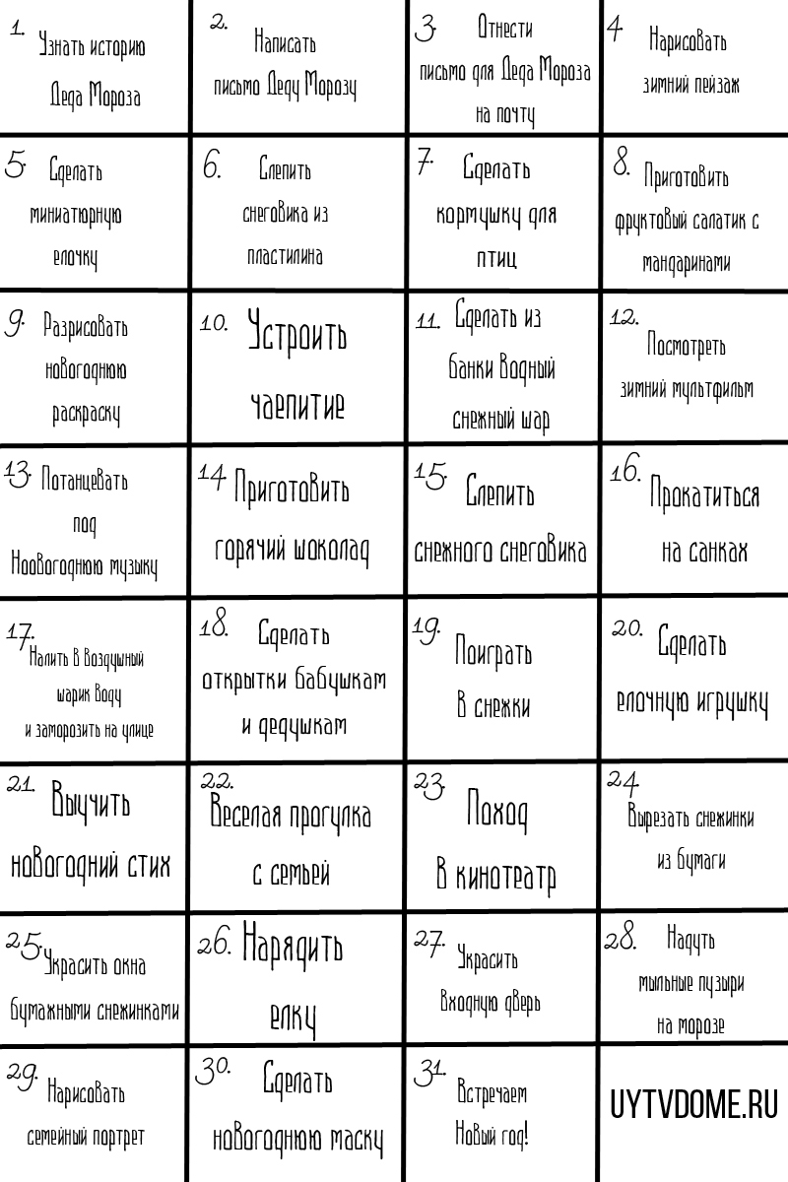
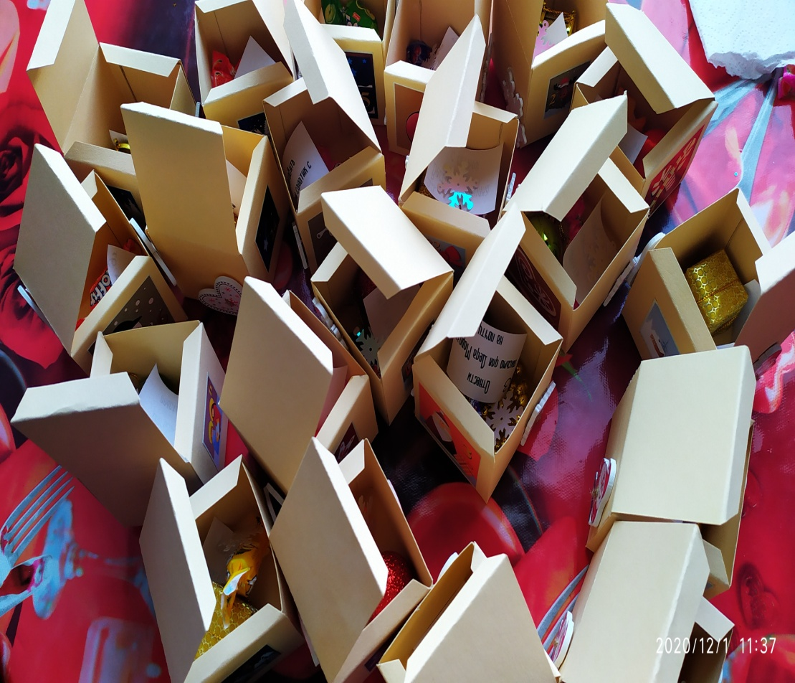
Адвет календарь должен быть наполнен – игрушки, бижутерия, задания. В каждую коробочку я положила маленькую новогоднюю игрушку, вкусную конфету, снежинку и бумажечку с заданием. Задания для календаря я взяла в интернете.

Slide 11
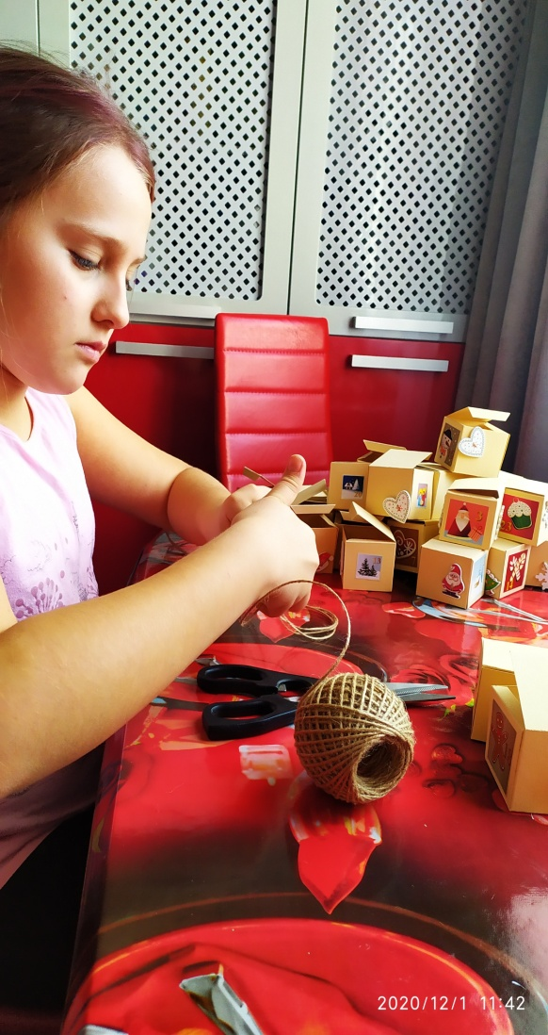
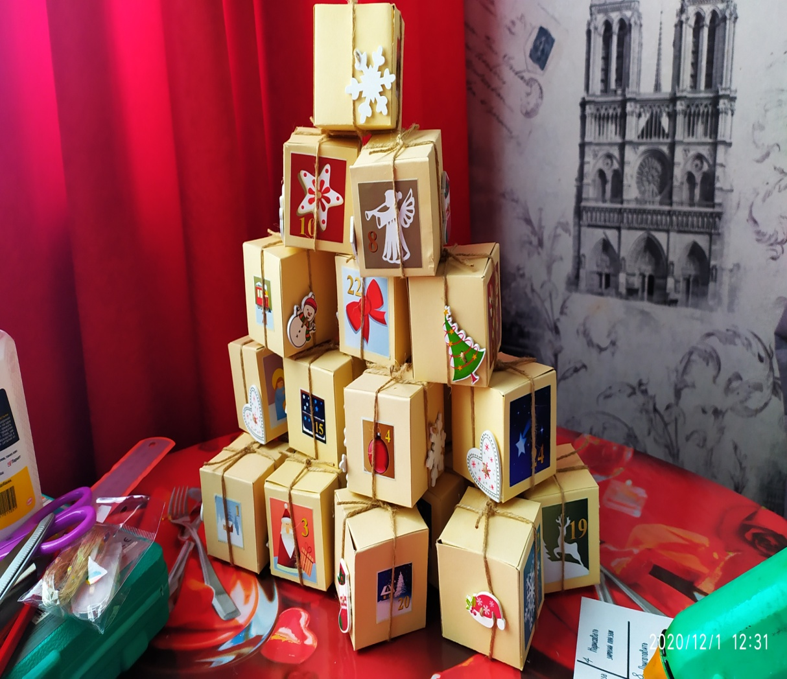
Коробочки я декорировала и наполнила, после этого они были готовы для того, что б перевязать их бечевкой. Решила сделать из бечевки украшение как на подарке.

Slide 12
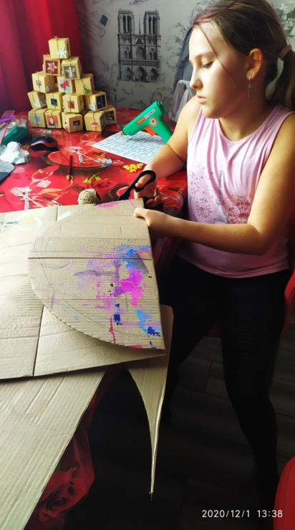
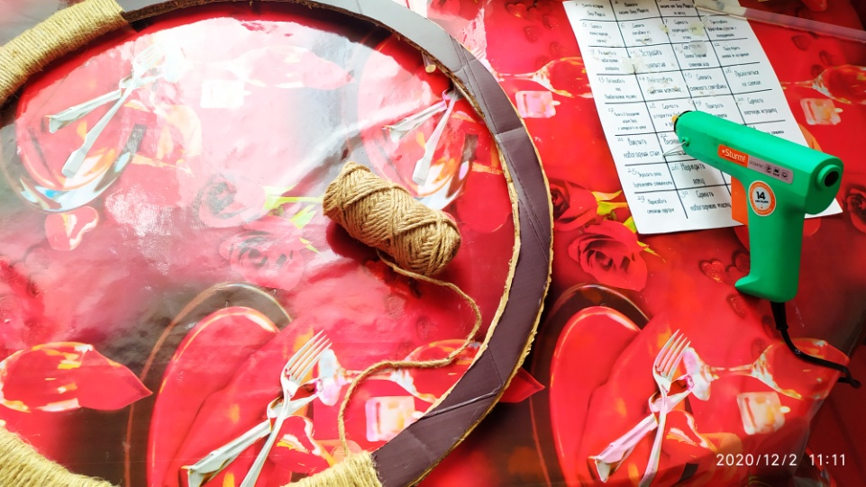
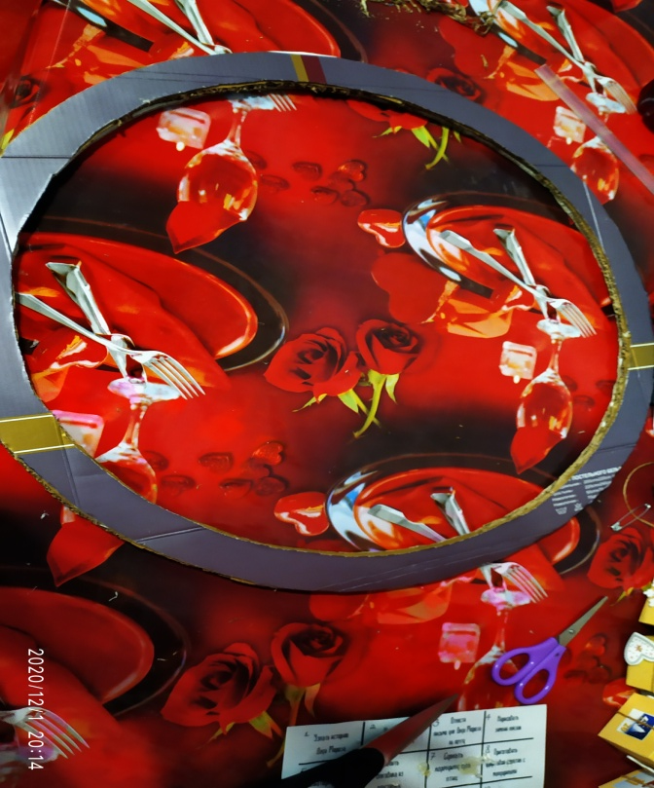
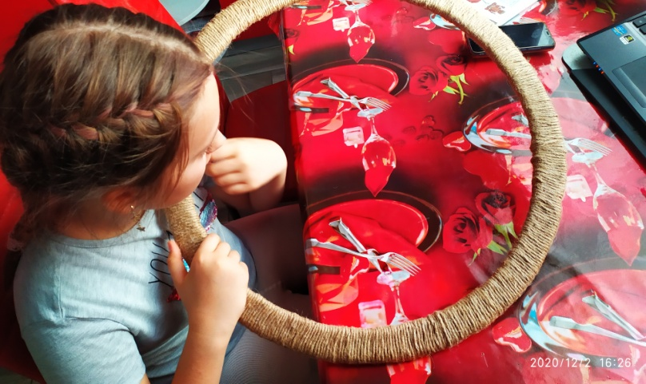
Когда все коробочки были собраны и готовы я приступила к работе над основой адвент календаря. Основа у меня была круглой, поэтому я взяла плотный картон (коробка из под постельного белья) и нарисовала на нем круг. В вырезании круга мне помогла мама, потому что картон был плотный и было очень трудно его резать. Далее с помощью клей-пистолета я обмотала свою заготовку круга бечевкой.

Slide 13
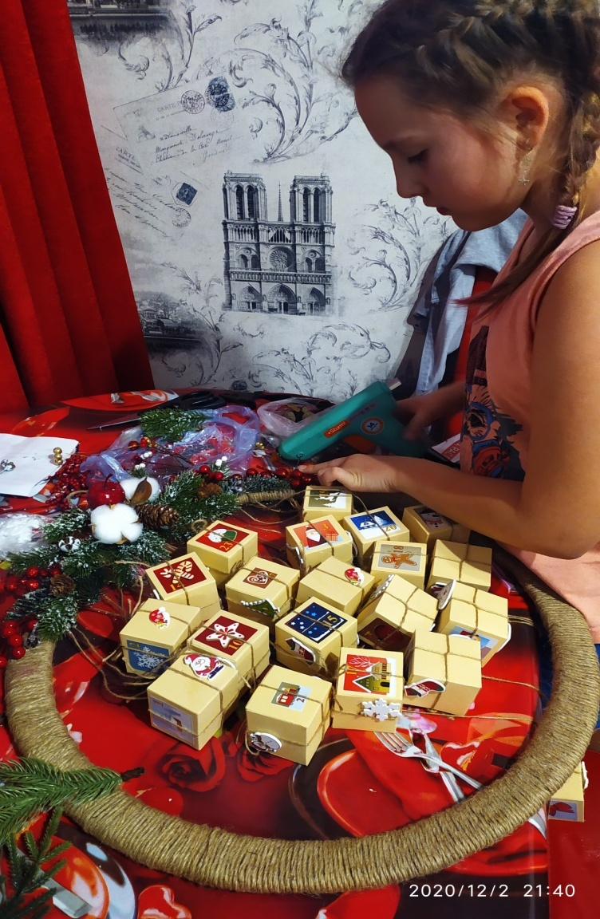
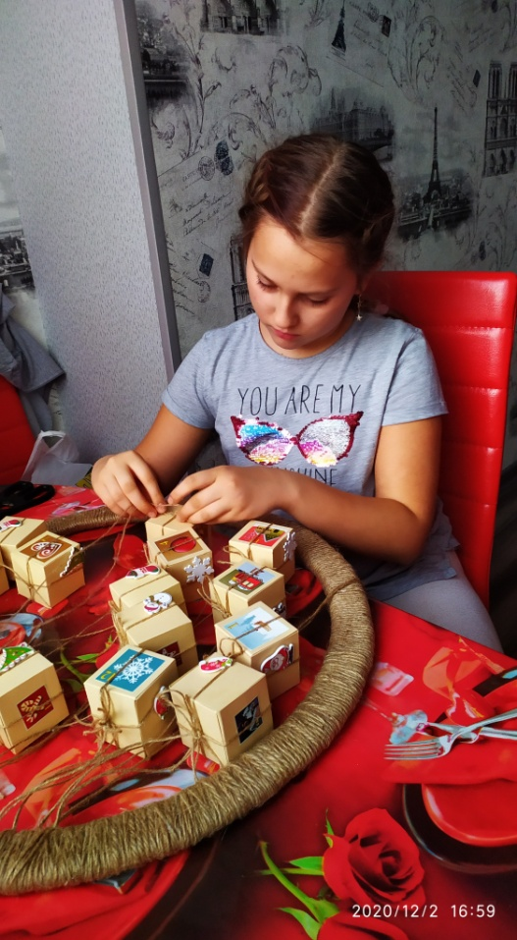
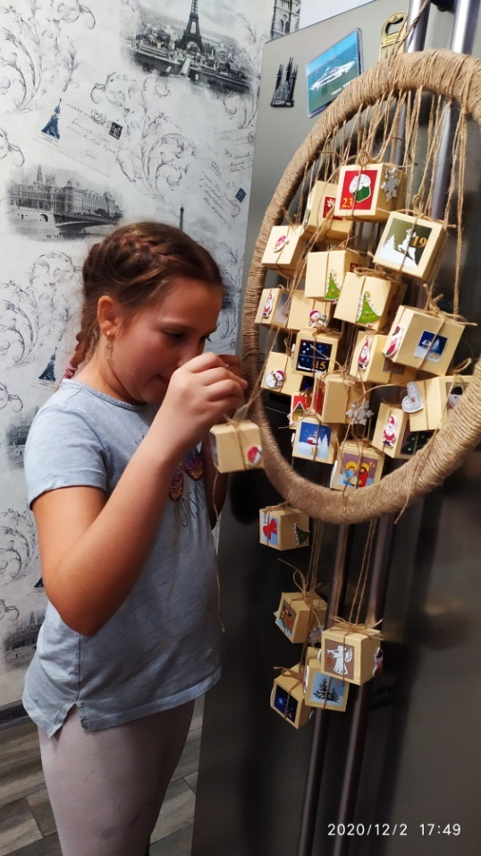
Все составные части календаря были готовы, поэтому я приступила к сборке. С помочью бечевки я закрепила коробочки на круге. После этого была самая увлекательная работа – украшение календаря новогодним декором. Украшения к календарю крепила с помощью клей пистолета.

Slide 14
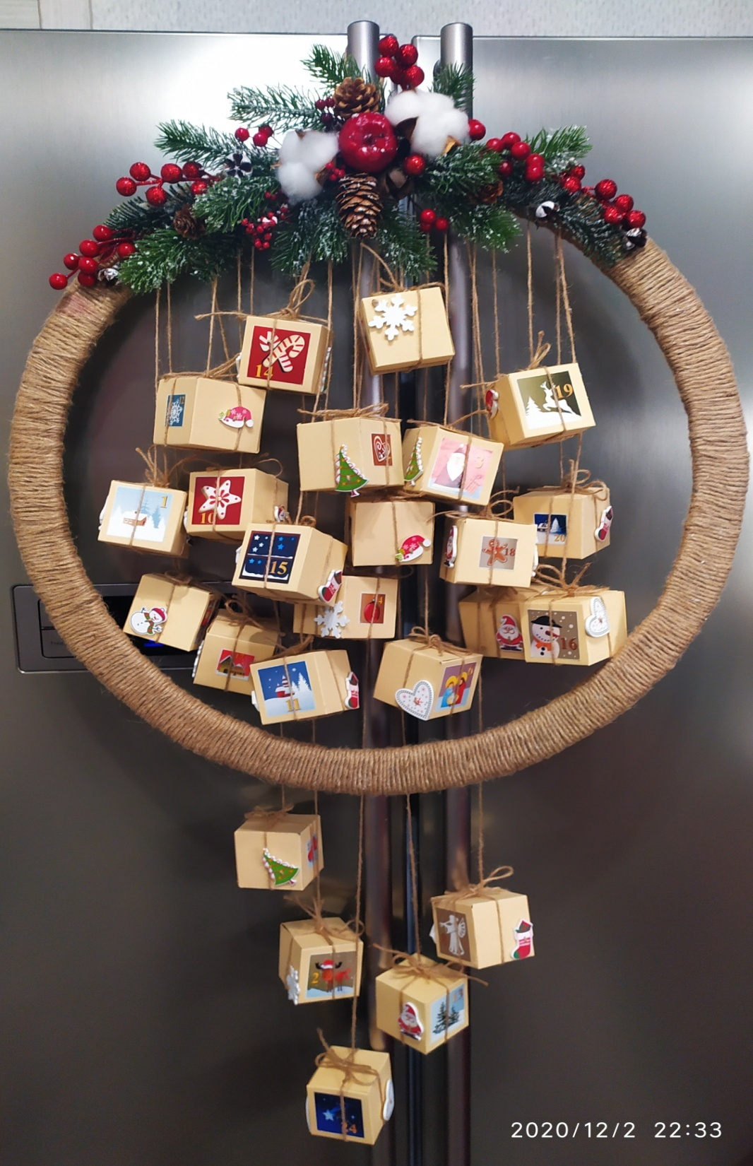
Украшения это была
самая увлекательная и
заключительная часть в
изготовлении адвент
календаря. И вот какой
замечательный адвент
календарь у меня получился.

Slide 15
В процессе изготовления адвент календаря совершенствовались мои навыки аккуратности, точности, создание модели и планирования.
Процесс создания адвент календаря стал для меня необычно увлекателеным и интересным. Календарь получился оригинальным, очень красивым и качественного исполнения. При написании проекта я узнала о историй происхождения адвент календаря, их видах и формах. Самостоятельно выбрала форму и дизайн своего адвент календаря. Научилась работать с клей пистолетом и новогодним декором. Такой адвент календарь можно как подарить на подарок так и отправлять на конкурс.
Своих поставленных цели я добилась:
- сделала необычный и красивый адвент календарь;
- заняла первое место на конкурсе.

